Slide 1
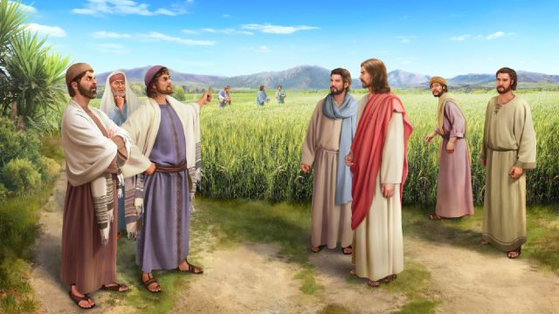
De irritatie groeit…

Slide 2
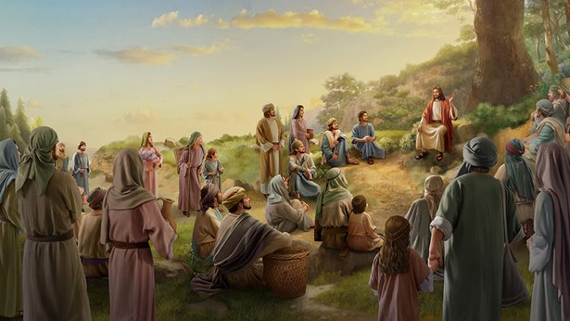
Jezus’ lichaam als broodnodig levensmiddel.

Slide 3
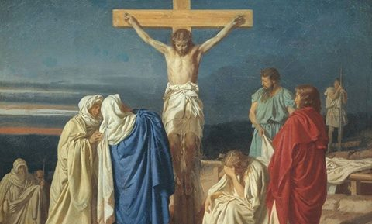
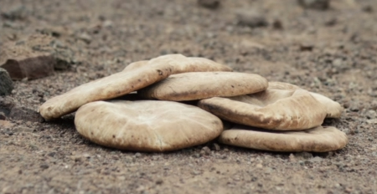
Broodnodig…
Het brood-wonder als aanloop.
Belangstelling?
Waar doe je moeite voor?
Hemelbrood???
Zijn lichaam?

Slide 4
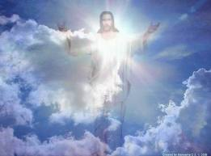
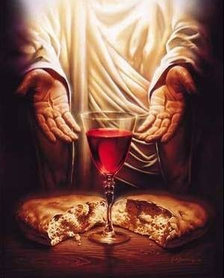
Een geheimenis…
Geloof – hand en mond.
Corona-tijd: saai en soms somber.
Geliefden sterven….
Wat geeft nieuwe energie?
Zichtbaar en tastbaar teken.
Het levensmiddel dat eeuwig ‘werkt’.
Tot ver na de laatste dag…

